Slide 1
Javascript y NodeJS
Desarrollo de aplicaciones Web
Roberto Martínez Méndez

Slide 2
¿Qué es JavaScript?
JavaScript es un lenguaje de programación que los desarrolladores utilizan para hacer páginas web interactivas. Desde actualizar fuentes de redes sociales a mostrar animaciones y mapas interactivos, las funciones de JavaScript pueden mejorar la experiencia del usuario de un sitio web. Como lenguaje de scripting del lado del servidor, se trata de una de las principales tecnologías de la World Wide Web.

Slide 3
¿Para que se utiliza?
JavaScript surgió como una tecnología del lado del navegador para hacer que las aplicaciones web fueran más dinámicas. Por medio de JavaScript, los navegadores eran capaces de responder a la interacción de los usuarios y cambiar la distribución del contenido en la página web.
A medida que el lenguaje evolucionó, los desarrolladores de JavaScript establecieron bibliotecas, marcos y prácticas de programación y comenzaron a utilizarlo fuera de los navegadores web. En la actualidad, puede utilizar JavaScript para el desarrollo tanto del lado del cliente como del lado del servidor.

Slide 4
Ejemplos de uso
Interactividad en el navegador:
  Mostrar/ocultar elementos.
  Animaciones y transiciones.
  Cambiar estilos dinámicamente.
Manipulación de datos.
Ejemplos de Código Básicos:
  Saludar al usuario: alert("¡Hola Mundo!");.
  Cambiar el texto de un elemento: document.getElementById("demo").innerHTML = "Nuevo texto";.
  Sumar números: let suma = 5 + 10;.
  Condicionales: if (hora < 12) { saludo = "Buenos días"; }.

Slide 5
¿Cómo utilizar JS?
<html>
<head>
<title>Título de la página</title>
<script>
console.log("¡Hola!");
</script>
</head>
<body>
<p>Ejemplo de texto.</p>
</body>
</html>

Slide 6
<html>
<head>
<title>Título de la página</title>
<script src="js/index.js"></script>
</head>
<body>
<p>Ejemplo de texto.</p>
</body>
</html>

Slide 7
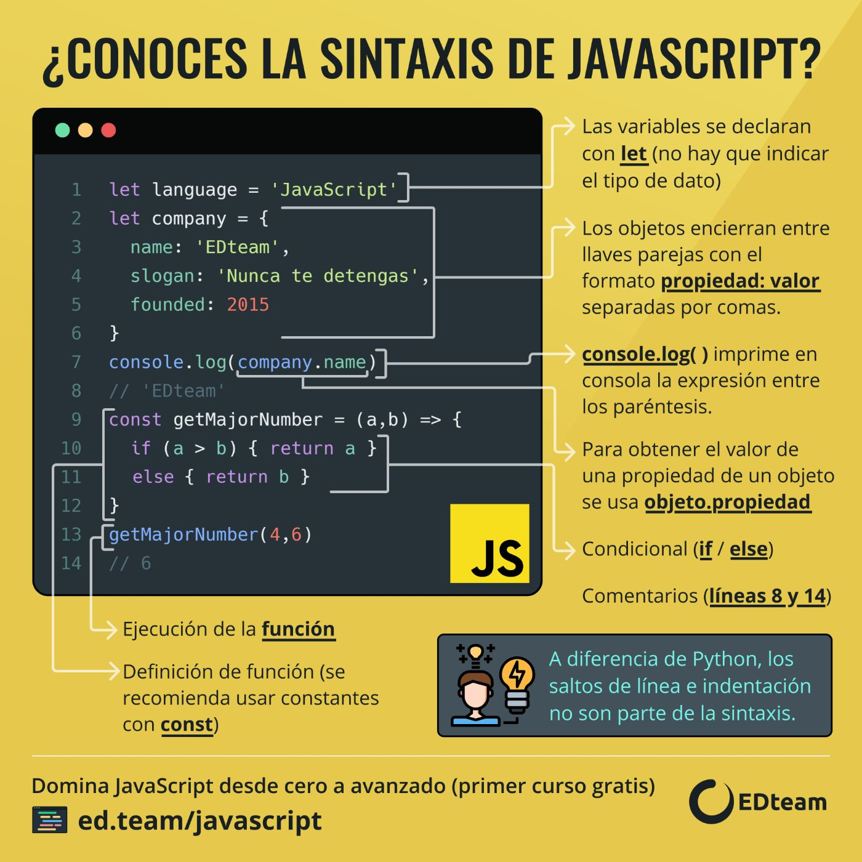

Slide 8
¿Qué es Node.js?
Al ser JavaScript un lenguaje popularmente conocido para construir aplicaciones web más interactivas, JavaScript tiene un fuerte enfoque en el Front-end ( lado del cliente ), es decir, se usa comúnmente para ejecutarse en el “lado del cliente” de la aplicación. Con la evolución de las tecnologías web, se hizo posible hacer que JavaScript también se ejecutara en el Back-end , y es en este momento de consolidación de tecnologías y soluciones que aparece Node.js.
Node.js es un entorno de ejecución de código JavaScript del lado del servidor , lo que en la práctica se refleja en la posibilidad de crear aplicaciones independientes (autosuficientes) en una máquina servidor, sin necesidad de un navegador.

Slide 9
Usos principales de Node.js
Desarrollo de Back-end: Construir la lógica del lado del servidor, gestionar bases de datos, autenticación y enrutamiento.
Aplicaciones en Tiempo Real: Chats, juegos online, y herramientas de colaboración, por su manejo eficiente de conexiones simultáneas.
APIs y Microservicios: Crear APIs RESTful y microservicios de forma eficiente, usando frameworks como Express.js.
Streaming de Datos: Ideal para servicios de streaming (video, audio) debido a su velocidad y API de streaming nativa, como usa Netflix.
Aplicaciones de Página Única (SPA): Gestiona solicitudes en segundo plano para componentes, mejorando la experiencia.
Herramientas de Desarrollo: Es fundamental para herramientas de automatización y compilación en proyectos modernos.

Slide 10
¿Cómo instalar Node.js?
Descarga: Ve a la página de descargas de Node.js y elige la versión LTS (Recomendada para la mayoría de usuarios) para Windows, macOS o Linux.
Instala: Ejecuta el archivo descargado y sigue las instrucciones del asistente, asegurándote de dejar marcadas las opciones para instalar npm y añadir Node.js al PATH del sistema.
Verifica: Abre tu terminal (CMD en Windows, Terminal en Mac/Linux) y escribe:
node -v (para Node.js)
npm -v (para npm)
Deberías ver los números de versión.
Para sistemas específicos
Windows/macOS: Usa el instalador del sitio oficial.
macOS (con Homebrew): Abre la terminal y ejecuta brew install node.
Linux (Ubuntu/Debian): Usa sudo apt update && sudo apt install nodejs npm.

